Slide 1
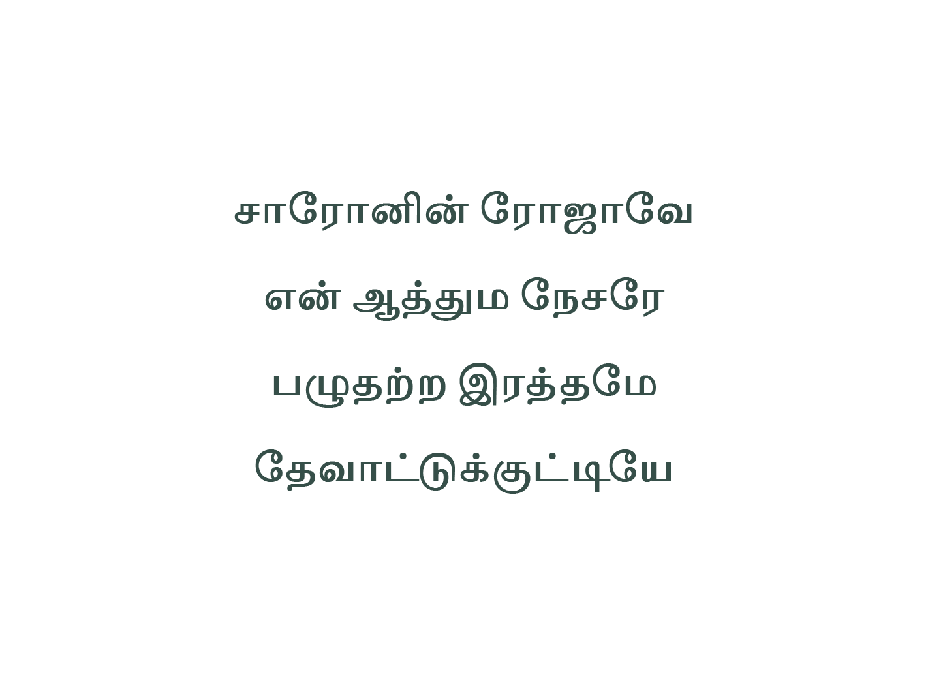
Notes:
Slide 1 - சாரோனின் ரோஜாவே
Slide 2 - அழகுள்ளவர்
Slide 3 - ஓசன்னா
Slide 4 - உறவுகள் பிரிந்த
Slide 5 - வியாதியின் படுக்கையிலே

Slide 2
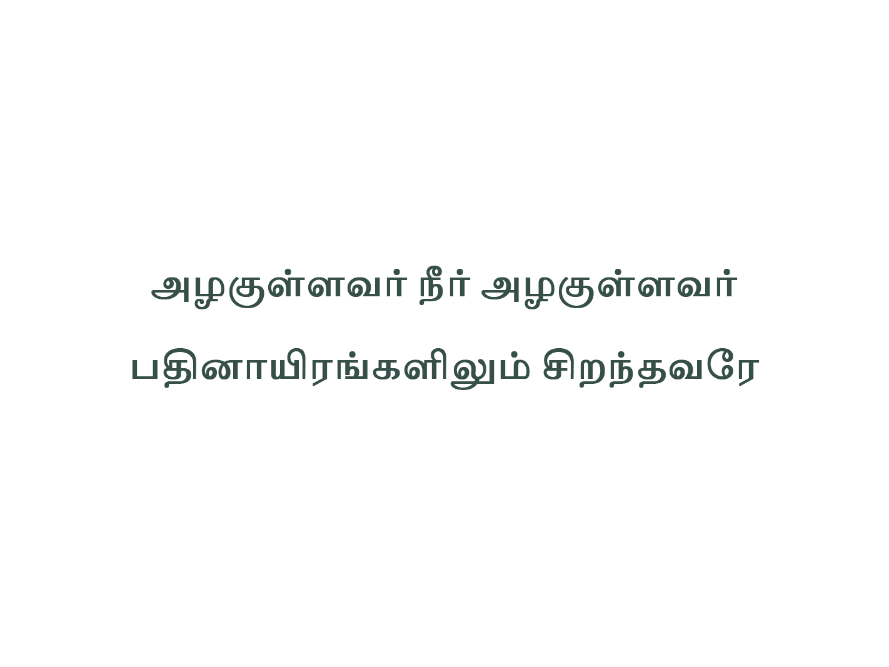
Notes:
Slide 1 - சாரோனின் ரோஜாவே
Slide 2 - அழகுள்ளவர்
Slide 3 - ஓசன்னா
Slide 4 - உறவுகள் பிரிந்த
Slide 5 - வியாதியின் படுக்கையிலே

Slide 3
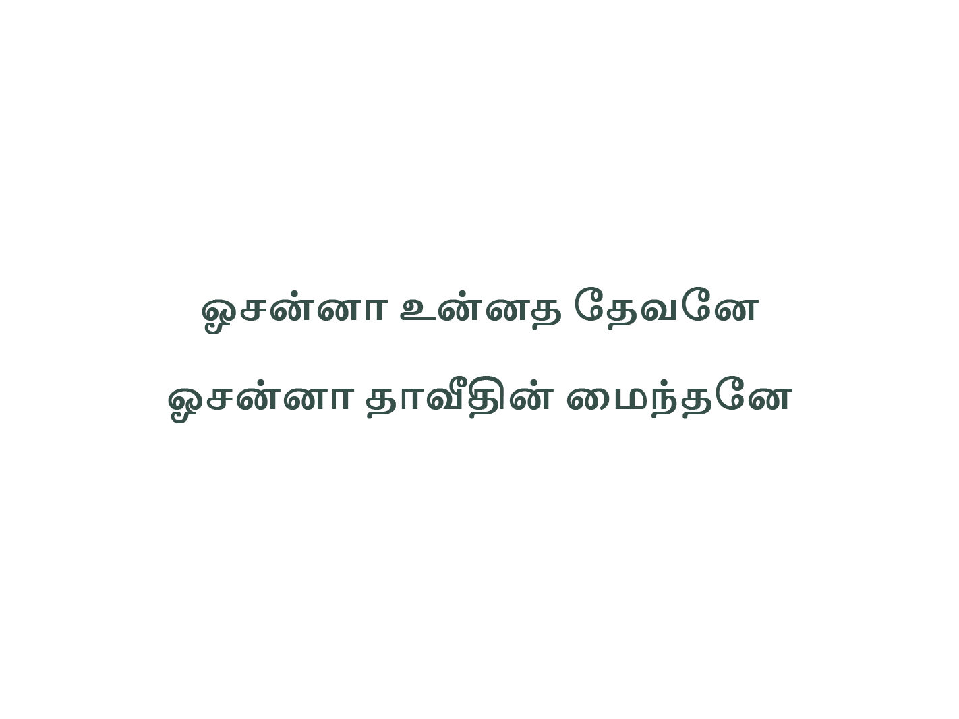
Notes:
Slide 1 - சாரோனின் ரோஜாவே
Slide 2 - அழகுள்ளவர்
Slide 3 - ஓசன்னா
Slide 4 - உறவுகள் பிரிந்த
Slide 5 - வியாதியின் படுக்கையிலே

Slide 4
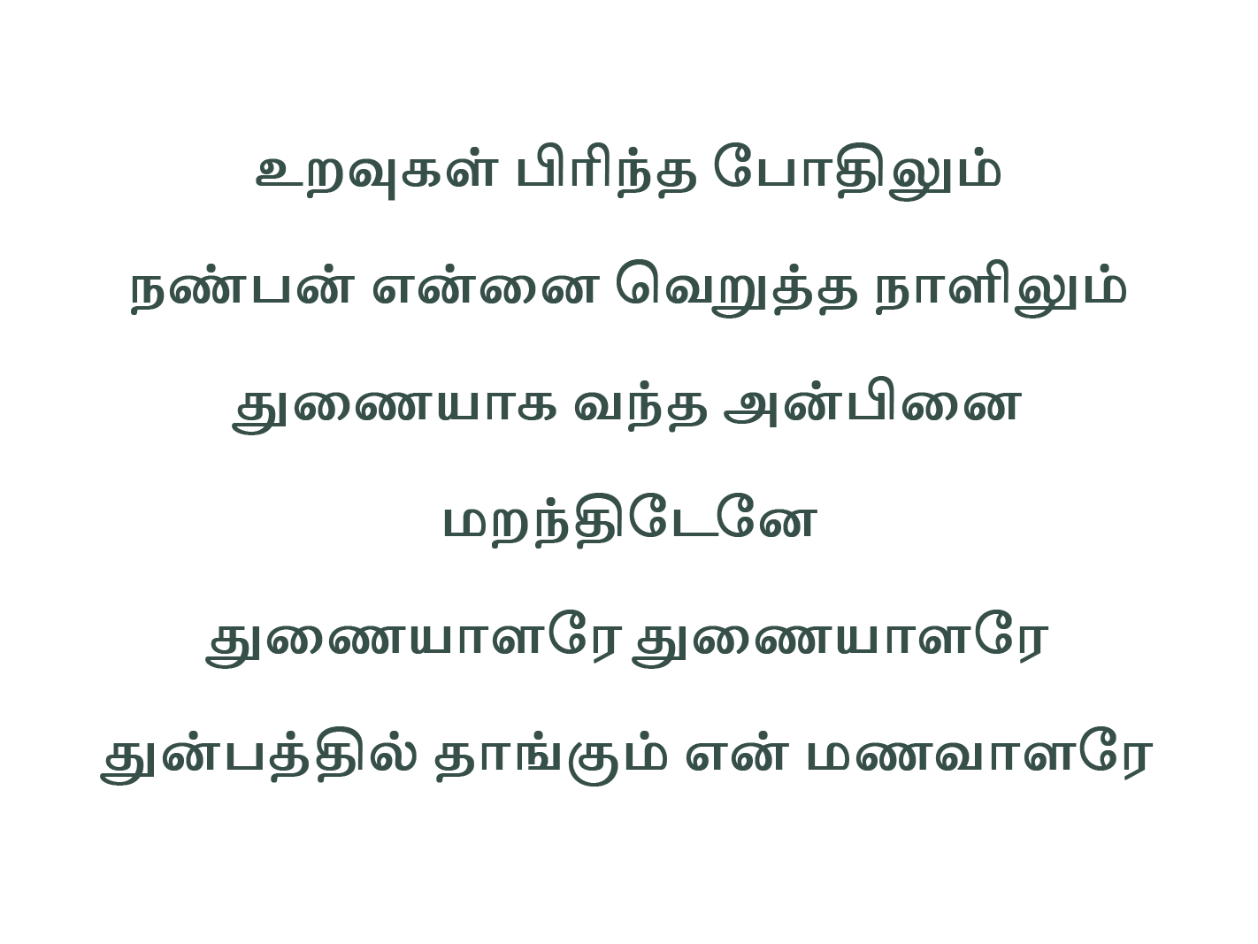
Notes:
Slide 1 - சாரோனின் ரோஜாவே
Slide 2 - அழகுள்ளவர்
Slide 3 - ஓசன்னா
Slide 4 - உறவுகள் பிரிந்த
Slide 5 - வியாதியின் படுக்கையிலே

Slide 5
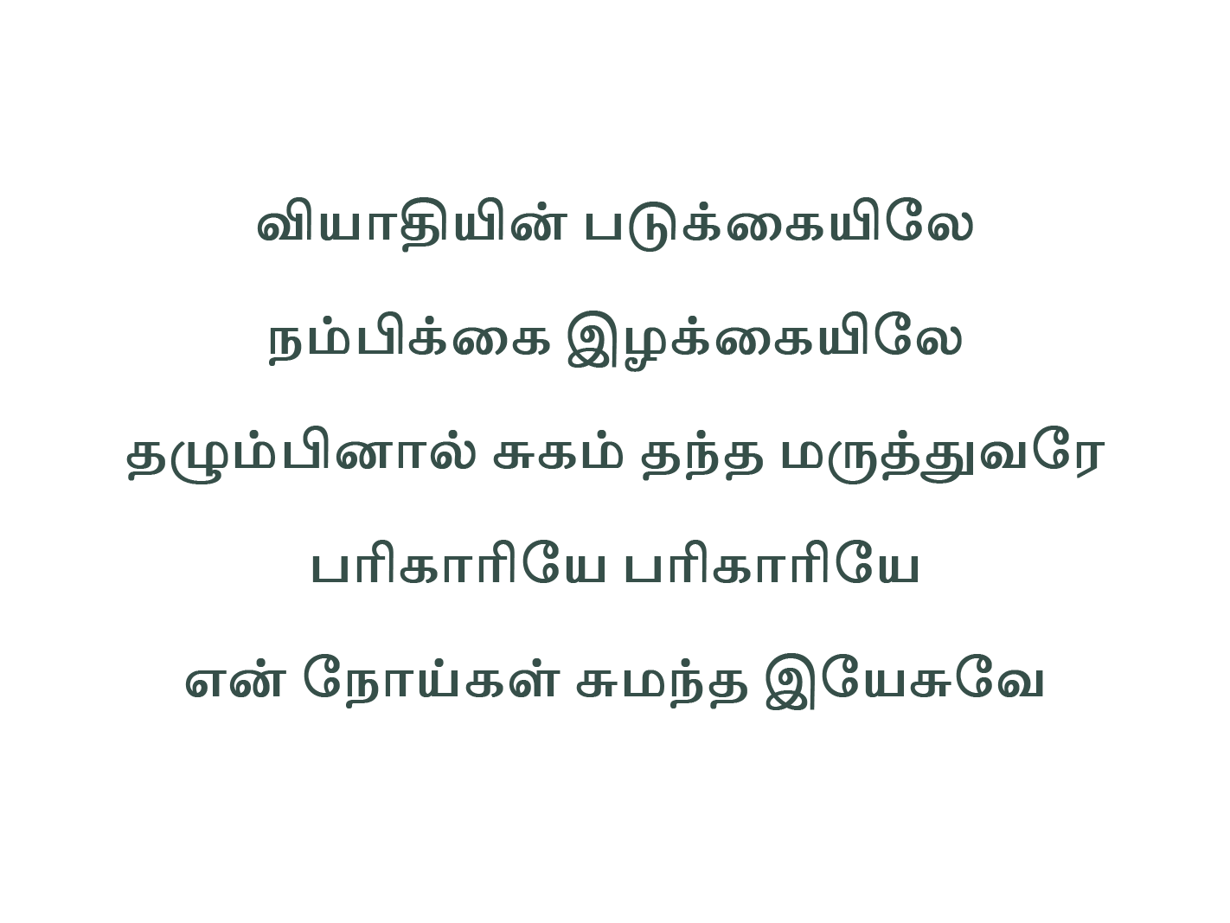
Notes:
Slide 1 - சாரோனின் ரோஜாவே
Slide 2 - அழகுள்ளவர்
Slide 3 - ஓசன்னா
Slide 4 - உறவுகள் பிரிந்த
Slide 5 - வியாதியின் படுக்கையிலே

